Slide 1
Le Mystère des crayons volés
Une aventure pour D6 Dimensions
Auteur : O. Rey – Avril 2020 – Version 1

Slide 2
Le mystère des crayons volés
Le Mystère des crayons volés
Table des matières
Page 2

Slide 3
Le mystère des crayons volés
Background
La dimension Alpha (16-bold)
La dimension Alpha est la première dimension dans laquelle les PJs vont être amenés à voyager.
Cette dimension est peuplée d’êtres naïfs et gentils, mais très soupe au lait :
Boldar est le royaume le plus important, comptant quelques milliers de personnes, et préoccupé par les arts et la beauté ; ce royaume est sérieux, voire un peu triste ; les gens s’y habillent de couleurs pastel ;
Soduce est le royaume concurrent, excentrique, habité par des inventeurs farfelus et des magiciens peu performants mais avides de tester toute sorte de sorts.
Cette dimension a été nommée « Alpha » par l’oncle Lucien, mais ses habitants l’appellent « Ici » (ce qui peut conduire à des situations cocasses).
Au moment du jeu, Boldar prépare une n-ième guerre punitive contre Soduce qui, avec ses machines, a entamé la beauté des Collines Vertes. Les guerres, dans la dimension Alpha, sont assez surprenantes : il s’agit de construire des dirigeables et de jeter sur ses ennemis des litres de couleurs laides ou des excréments de Boniak, un herbivore local ressemblant à un buffle miniature.
Les habitants de la dimension Alpha ont la taille d’un enfant de 11 ans quand ils sont adultes. Ce sont des « Gens d’Ici ». Pour eux, chaque humain adulte est un géant qui fait peur et qui doit donc être emprisonné.
Les PJs ne seront pas tellement inquiétés en raison de leur taille. Cependant, s’il sont habillés avec des habits modernes, ils seront pris pour des soduciens.
Les Broutons
Les Broutons sont une sorte de gnome poilus de toutes les couleurs d’en moyenne 40 centimètres de hauteur. Quand leurs poils sont renvoyés vers l’arrière, ils ressemblent à de petits humains miniatures, en plus trapus.
Les Broutons exploitent une mine, proche de leur village “Castukie”. Cette mine est une source de couleurs pastel qui servent à la fois à la décoration des maisons et comme condiment dans l’alimentation des Broutons, ce qui leur donne leur couleur.
La mine a été fermée et marquée du “sceau de Boldar”. Les Broutons ne peuvent enlever ce sceau par eux-mêmes : il leur faut un magicien interdimensionnel qualifié (oncle Lucien est le seul à pouvoir rouvrir la mine).
Page 3

Slide 4
Le mystère des crayons volés
En l’absence de ressources provenant de la mine, les Broutons vont explorer les autres dimensions à la recherche de couleurs. Ils en trouvent, par hasard, dans notre monde. Les couleurs qu’ils souhaitent trouver sont localisées dans les crayons de couleur des écoliers. Certaines couleurs ont de très fortes odeurs que nous, humains, ne sentons pas. Les Broutons utilisent leur flair pour repérer des paquets de crayons de couleur.
Aussi, la nuit, les Broutons organisent des expéditions pour voler les crayons de couleurs dans notre monde, d’abord dans les magasins ou les écoles, puis chez les écoliers.
Les Broutons ont une caractéristique spéciale : quand ils s’assemblent (se montent dessus), ils peuvent prendre des formes différentes de leur forme initiale, par exemple un humain ou un cheval. Bien entendu, un petit coup dans cet assemblage fragile fera retomber tous les Broutons à terre et disparaître la forme créée. Ils retourneront à l’état de “boules de poils de couleur”.
Synopsis et personnages principaux
Synopsis
Le scénario se déroule dans la ville dans laquelle sont scolarisés les personnages.
Les crayons de couleur vont progressivement tous disparaître de la ville des PJs, tout d’abord dans le collège, puis dans les magasins, puis chez les élèves eux-mêmes.
Les personnages seront amenés à mener l’enquête pour découvrir les Broutons et leur monde et résoudre le problème de la mine de couleurs fermée.
Camelia Laurier, professeure d’arts plastiques
Camélia a toujours eu une sensibilité artistique. Elle en a fait son métier. Au delà de sa sensibilité, Camélia a la capacité de voir au delà des choses, notamment les traces dimensionnelles que laissent les objets qui ont été en contact avec les autres dimensions (pouvoir : “Voir les traces interdimensionnelles”).
Camélia ne cherche rien d’autre que la connaissance. Elle est simple, douce et compréhensive, et est très attachée à défendre notre monde. Si elle sent qu’une menace se concrétise, elle s’investira aux côté des PJs, même si cet investissement est parfois in peu affectif et désorganisé.
Il est possible qu’au fur et à mesure des aventures, elle développe une capacité à maîtriser les portails interdimensionnels.
Page 4

Slide 5
Le mystère des crayons volés
M. Gontran Proton, professeur de physique
M. Proton est un homme passionné et bavard, à l’esprit ouvert aux autres dimensions.
Il a un jour découvert une ancienne clef sur le sol, devant le mur de la Basilique, à gauche de la porte d’entrée. Cette dernière brillait d’une aura scintillante (pouvoir : “Voir les traces interdimensionnelles”). En touchant le mur, sa main ayant disparu dans l’autre dimension, il a tenté l’aventure du passage.
Depuis, il lui arrive de voyager prudemment dans la dimension Alpha. Il n’est jamais allé très loin, mais a déjà vu les Broutons dans leur dimension. Il ne les a jamais vu dans notre monde.
Proton n’a jamais parlé de cet événement à quiconque, mais si les PJs lui parlent dans un endroit isolé, il leur racontera tout ce qu’il sait.
Oncle Lucien, magicien interdimensionnel expérimenté
Oncle Lucien a découvert la dimension Alpha par hasard. Il sait que d’autres dimensions sont accessibles depuis notre monde. Il en a d’ailleurs visité certaines.
Oncle Lucien est un magicien interdimensionnel expérimenté et seul lui est capable d’enlever le sceau de Boldar sur la mine des Broutons.
Il connaît bien mieux la dimension Alpha qu’il ne veut l’admettre. Il connaît aussi les Boldaréens. Dès qu’il entendra parler de la fermeture de la mine de couleurs, il soupçonnera que ces derniers préparent une nouvelle guerre contre leurs voisins les Soduciens.
L’oncle Lucien est méfiant et assez silencieux. Mais il aidera les PJs, en particulier un des PJs dont il est l’oncle.
Brève description des scènes
Scène 1, collège
Les crayons manquants
En cours d’arts plastiques avec Mme Laurier,
trois élèves n’ont plus de crayons de couleur :
Vincent Crapouille, Jean-Pierre Lapuce, et
Chloé Robinson. La professeure leur fait la leçon,
mais eux disent qu’on leur a volé leurs crayons. Camelia demandent aux PJs de leur prêter des crayons.
Les PJs ne sont pas étonnés par les deux premiers élèves qui sont un peu les cancres de la classe. Mais ils restent très surpris que Chloé ait oublié ses crayons, alors qu’elle est un peu l’écolière parfaite d’habitude.
Conseil
Le but du jeu est de s’amuser et si les enfants improvisent l’histoire de manière différente, n’hésitez pas à vous adapter !
Page 5

Slide 6
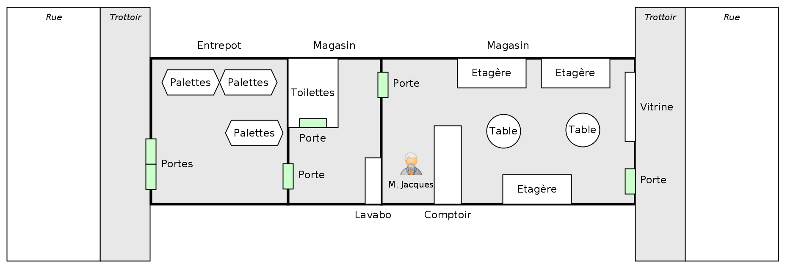
Le mystère des crayons volés
Scène 2, retour de la musique, première rencontre avec les Broutons
Il fait nuit. C’est l’hiver. Les PJs reviennent de leur cours de musique et ils passent devant la papeterie de monsieur Jacques, un des fournisseurs du collège.
Ils entendent ce dernier crier : « au secours, au secours, à l’aide ! »
Un groupe de Broutons multicolores est entré dans le magasin et vole des crayons de couleurs, ce que les PJs pourront découvrir en posant quelques question ou en tenant d’en attraper. Il n’est pas facile de voir leurs visages tant leurs poils les recouvrent. Attention, les Broutons mordent et griffent. Ils grommellent dans une langue incompréhensible des PJs.
Au bout d’un moment, les Broutons, sous l’impulsion de l’un d’entre eux vont s’enfuir par la porte de derrière du magasin.
Plan de la papeterie de M. Jacques
Poursuite vers la cathédrale
Les personnages poursuivent les Broutons dans les petites rues pour arriver sur le parvis de la Cathédrale où les Broutons s’attendent (ils doivent donc avoir un peu d’avance sur les PJs), forment une file, et s’élancent dans le mur.
Si les PJs se lancent dans le mur, ils peuvent se blesser.
En présence d’un portail, chaque PJ a une chance de développer le pouvoir « Voir les traces dimensionnelles ». Faire faire un jet de Perception aux différents PJs contre une difficulté de 12. S’ils réussissent, ils peuvent placer la compétence sur leur feuille de personnage avec le score de 1D+1.
Page 6

